Slide 1










제주도 여행 항공권 예약 및 일정관리 프로젝트
임지훈 | 강중현 | 김선영 | 박형빈

Slide 2



Contents
ERD
사이트맵
개발 환경
프로젝트 기간
STEP.05
Team Member
STEP.04
자체 평가 의견
프로젝트 개요
STEP.03
프로젝트 수행 결과
STEP.02
프로젝트
수행 절차 및 방법
프로젝트 팀
구성 및 역할
잘한점 및 아쉬운점
STEP.01
MainPage
프로젝트 개요
로그인 및 회원가입
회원정보 수정 및 탈퇴
관리자 모드
항공권
여행 정보
여행 일정
시연 영상

Slide 3

프로젝트 개요
01
프로젝트 개요
기획의도
제주 여행객들이 항공권 예약부터 최적화된 일정을
만들 수 있도록 돕는 소프트웨어 도구를 제공
기대효과
여행자들에게 더 편리하고 나은 여행 경험을 제공하고
지역 경제에 기여하는 것이 목표
수익모델
광고 수익모델을 사용해서 광고 공간을 판매하여 수익을 창출

Slide 4




프로젝트 팀 구성 및 역할
02
Team Member
임지훈
강중현
제주관광공사 Api DB화
여행 스케줄 리스트 페이지
여행 세부 일정 작성 페이지
여행 추천 동선 알고리즘
항공 스케줄 Open Api 연동
항공편 선택, 구매 등 기능 구현
카카오페이 결제 포트원 기능
구매 내역 페이지 구현
김선영
남형빈
제주 여행지 리스트 페이지 구현
제주 여행지 상세보기 페이지 구현
카카오 지도 Api 연동
여행지 추천 및 찜 기능 구현
리뷰 CRUD 기능 구현
회원가입, 로그인 페이지 구현
카카오 소셜 로그인 Api 연동
아이디, 비밀번호 찾기 기능 구현
회원 수정, 탈퇴 페이지 구현
광고 CRUD 기능 구현

Slide 5

프로젝트 수행 절차 및 방법
03
프로젝트 기간 ( 2023.10.23 – 2023.11.13 [16일] )
외부 Api 연동,
컨트롤러 및 기능구현,
CSS 작업
2주차
1주차
3주차
벤치마킹 사이트 기능 조사 및
전체적인 구조, 구상 테이블 설계,
요구사항 명세서 작성
기능구현 및 CSS 마무리 작업,
취합 및 수정, 전체 리팩토링,
오류 수정, 보고서 작성

Slide 6















프로젝트 수행 절차 및 방법
03
개발 환경
Back
End
Front
End
외부
Api
협업
Tools

Slide 7
프로젝트 수행 절차 및 방법
03
사이트맵 (USER)
Main
회원
스케줄 관리
장소
항공
날씨
로그인
날짜 선택
여행지 검색
날짜 선택
회원가입
여행지 선택
여행지 리스트
노선 리스트
아이디 찾기
메모 기능
여행지 상세보기
항공권 예약
비밀번호 찾기
스케줄 수정
찜 기능
항공권 구매
임시 비밀번호 발급
스케줄 조회
리뷰 기능
구매 취소
회원정보 수정
동선 추천
회원 탈퇴

Slide 8
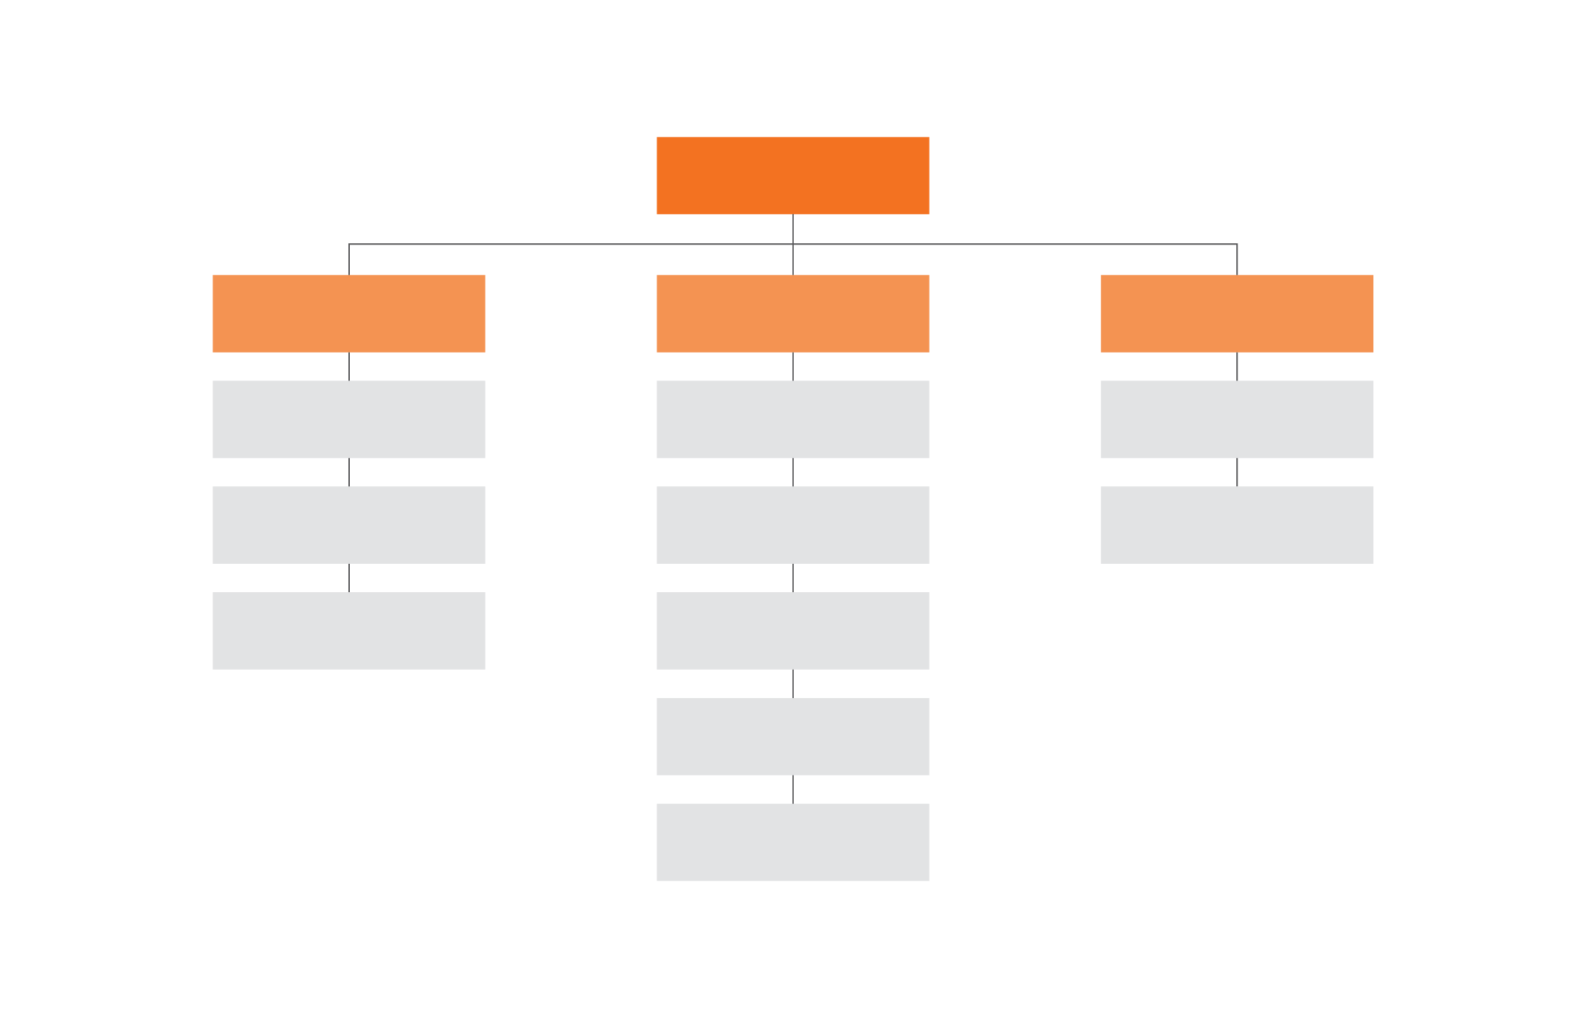
프로젝트 수행 절차 및 방법
03
사이트맵 (ADMIN)
Main
회원 관리
광고 관리
광고 추가
회원 조회
업체 조회
글 작성
회원 삭제
기간 연장
이미지 게시
회원 권한 수정
광고 정보 수정
광고 삭제
상세 보기

Slide 9
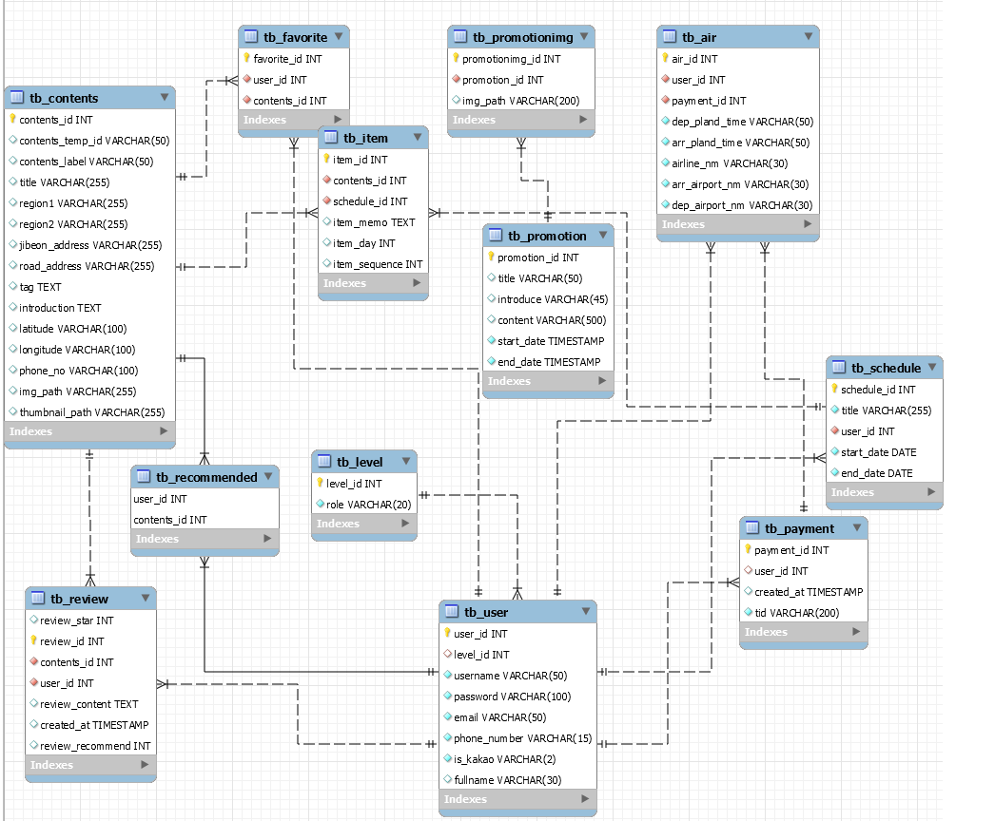
프로젝트 수행 절차 및 방법
03
ERD

Slide 10
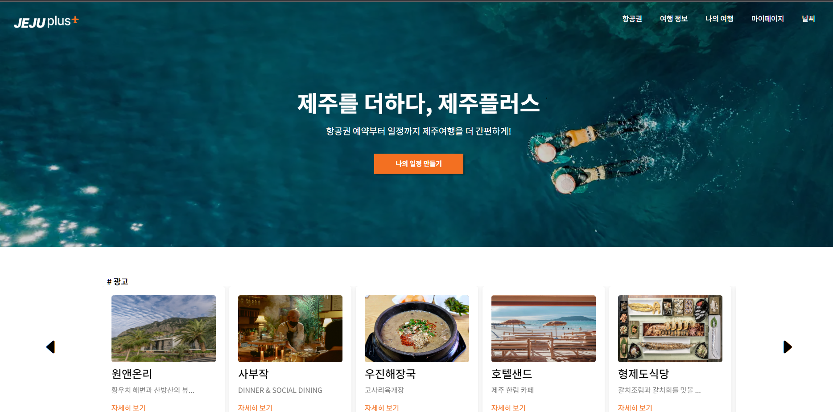
프로젝트 수행 결과
04
Main Page
일정관리
페이지로 이동
제주 관광지를 광고로 노출시켜 수익 창출

Slide 11
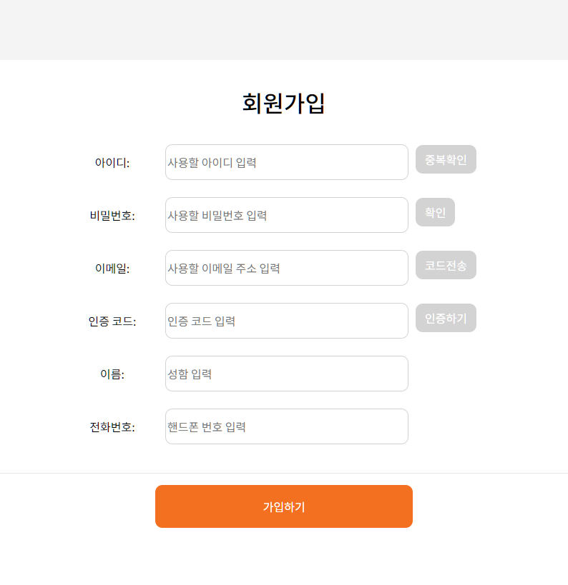
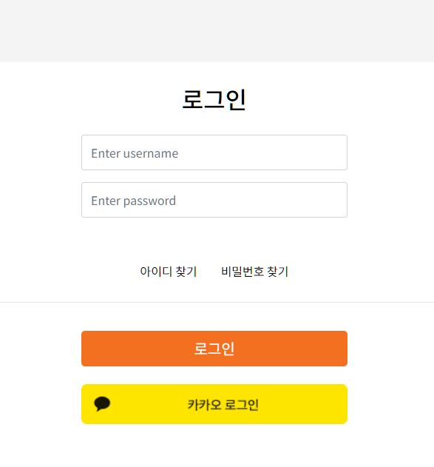
프로젝트 수행 결과
04
로그인 및 회원가입
회원가입시, 본인여부 확인을 위한 이메일 인증
카카오 소셜 로그인 Api 연동

Slide 12
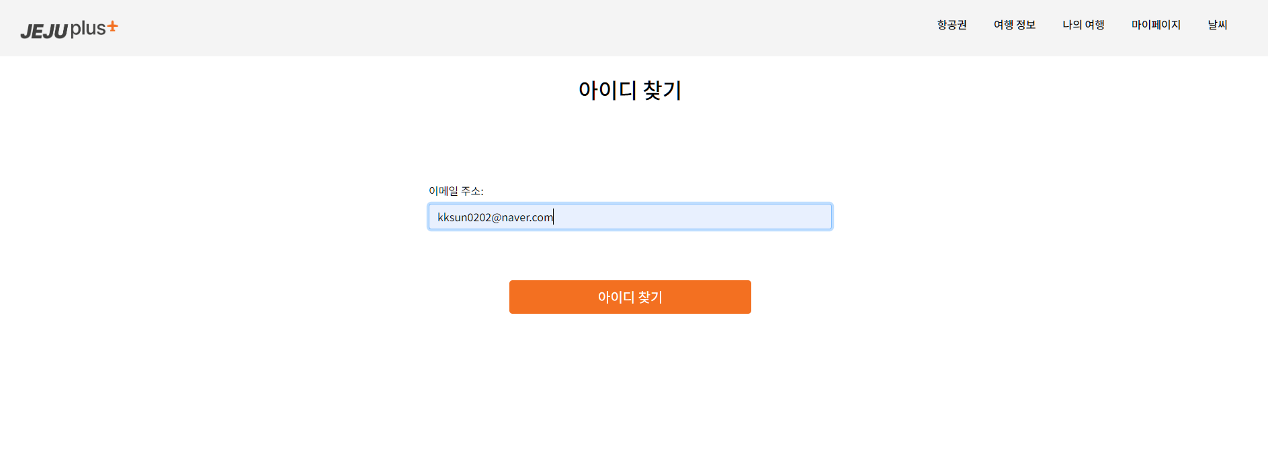
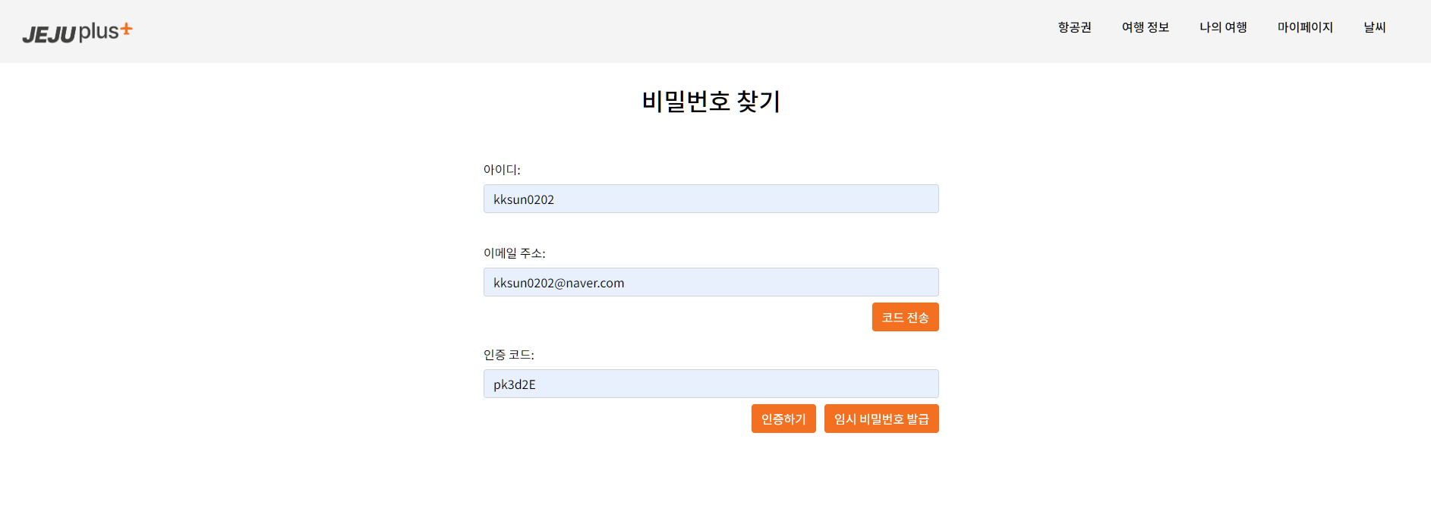
프로젝트 수행 결과
04
로그인 및 회원가입
가입된 이메일일 경우
입력한 이메일 주소로 아이디 전송
이메일 인증후
이메일로 임시 비밀번호 발급

Slide 13
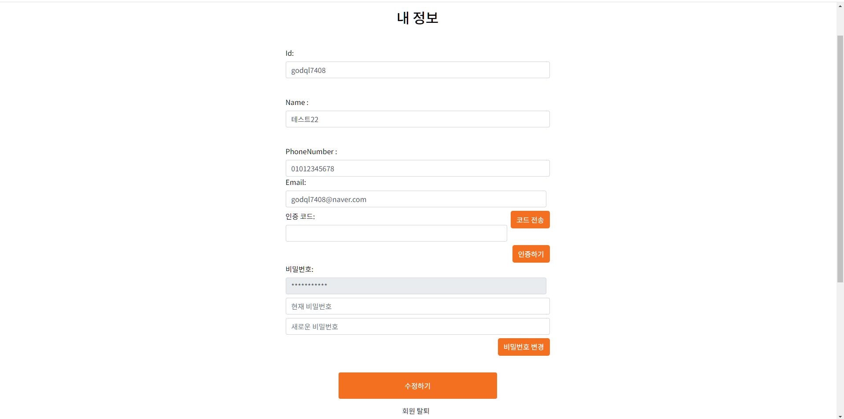
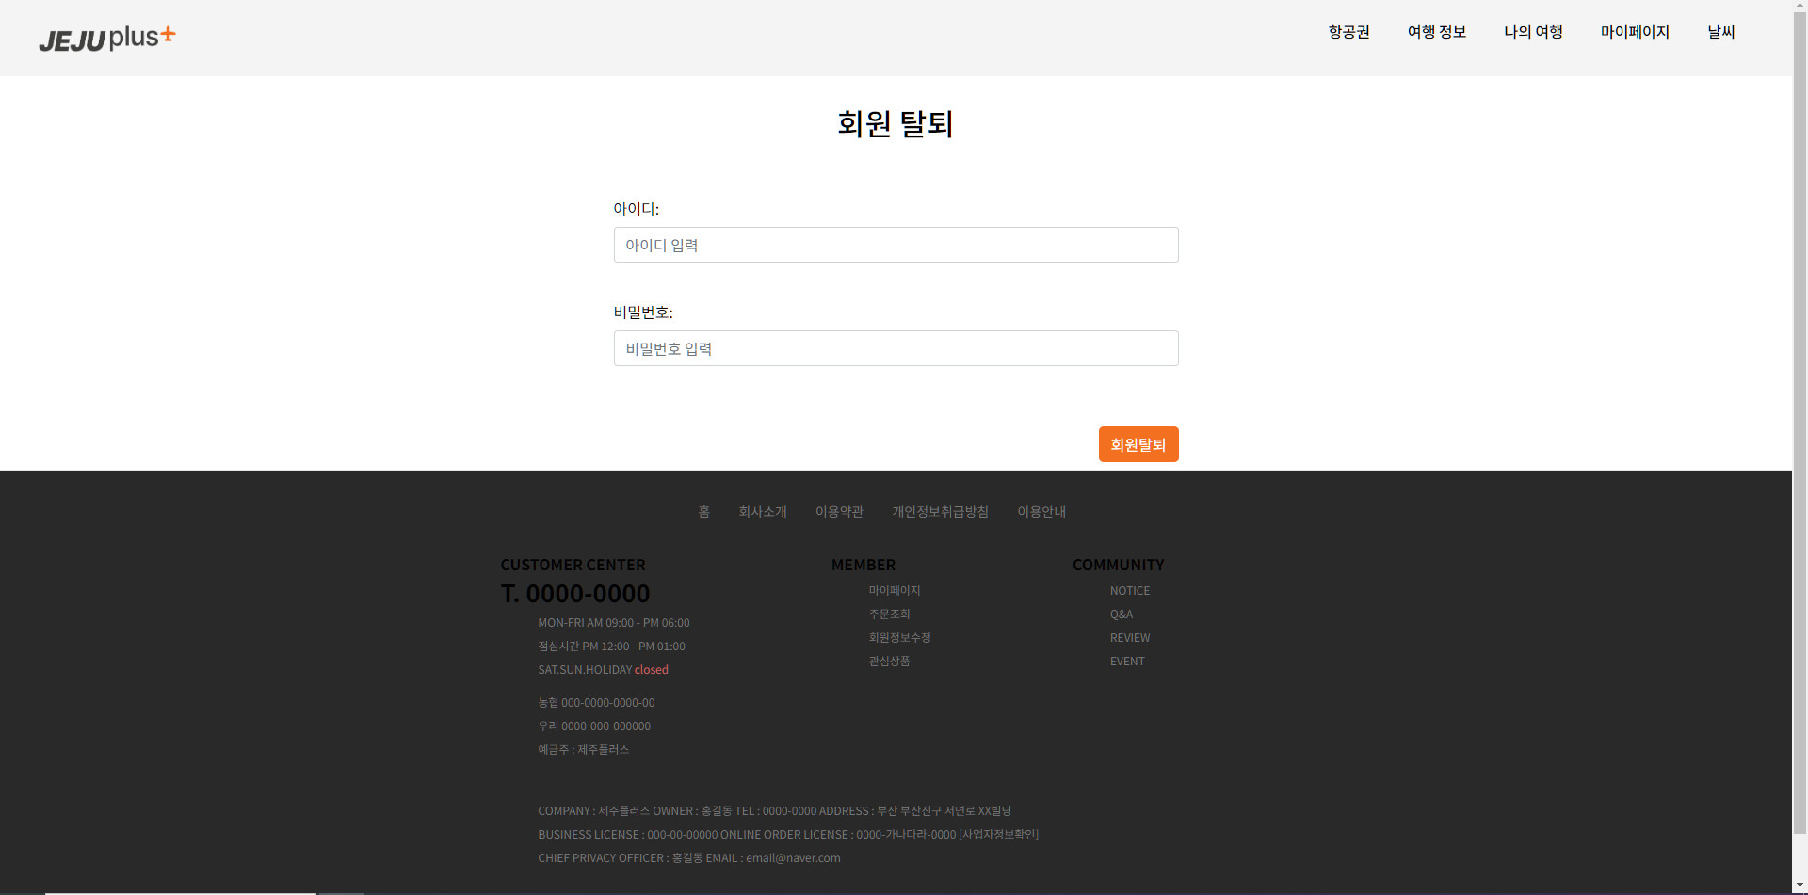
프로젝트 수행 결과
04
회원정보 수정 및 탈퇴

Slide 14
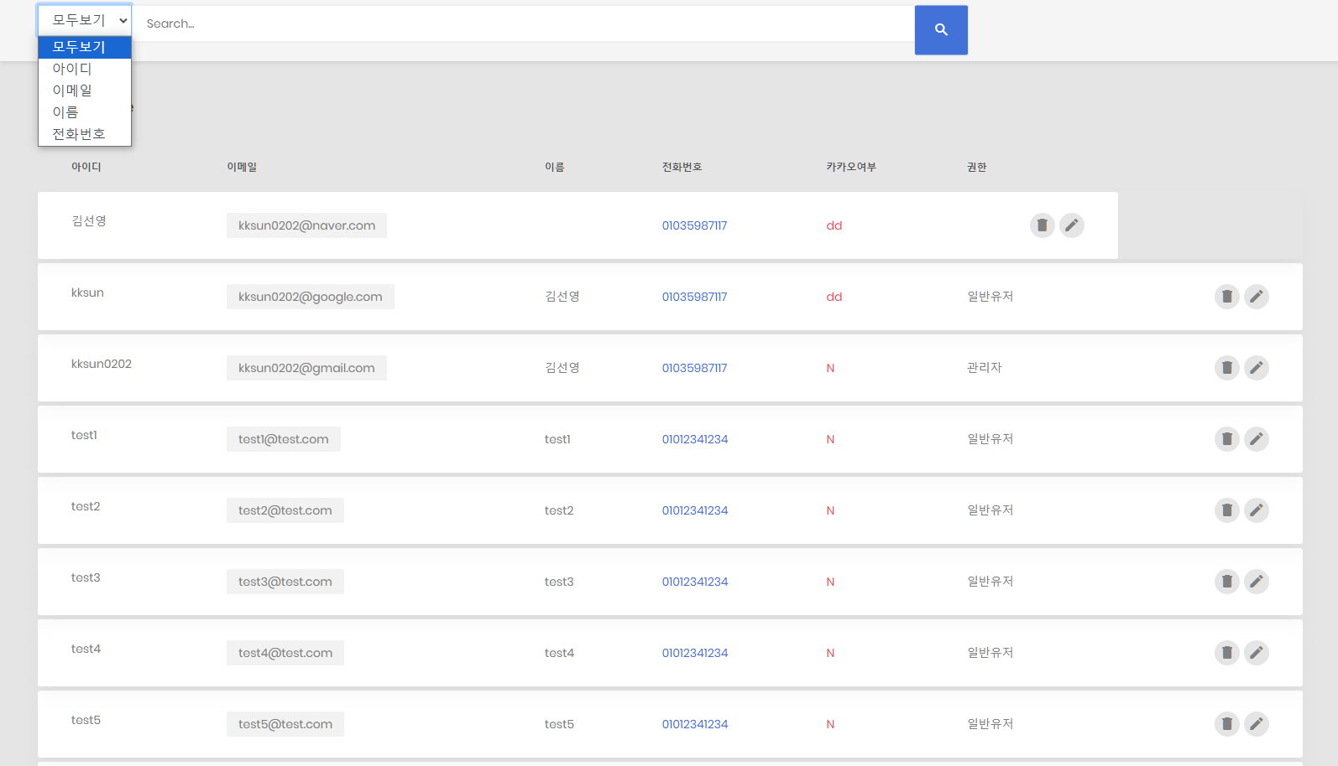

프로젝트 수행 결과
04
관리자 모드(사용자)
카테고리 별 검색 기능
권한 변경 및
삭제 기능

Slide 15
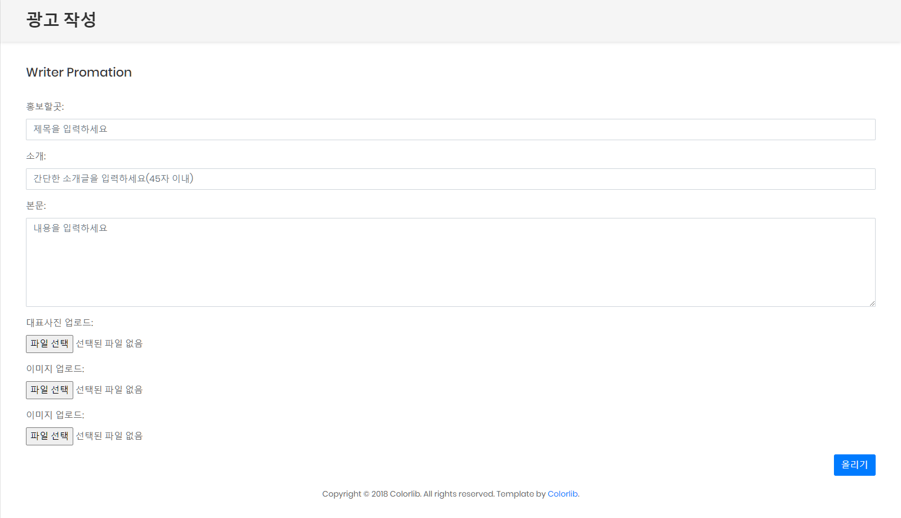
프로젝트 수행 결과
04
관리자 모드(광고)
이미지 업로드 기능
광고 등록 페이지

Slide 16
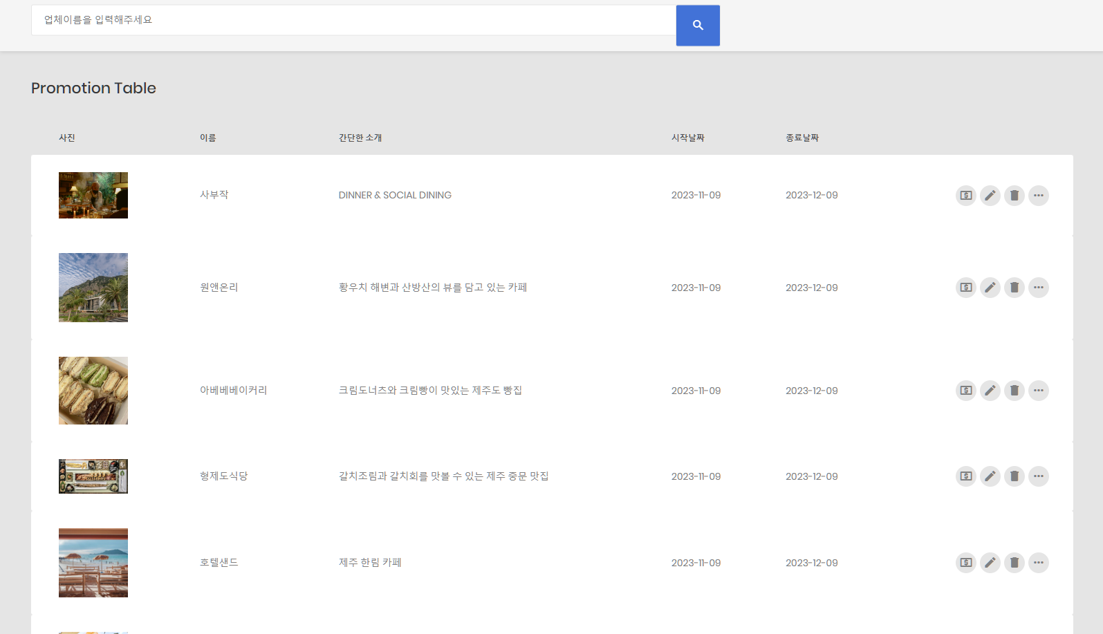
프로젝트 수행 결과
04
관리자 모드(광고)
광고 업체 검색
연장, 수정, 삭제,
상세보기 기능
광고 목록 페이지

Slide 17
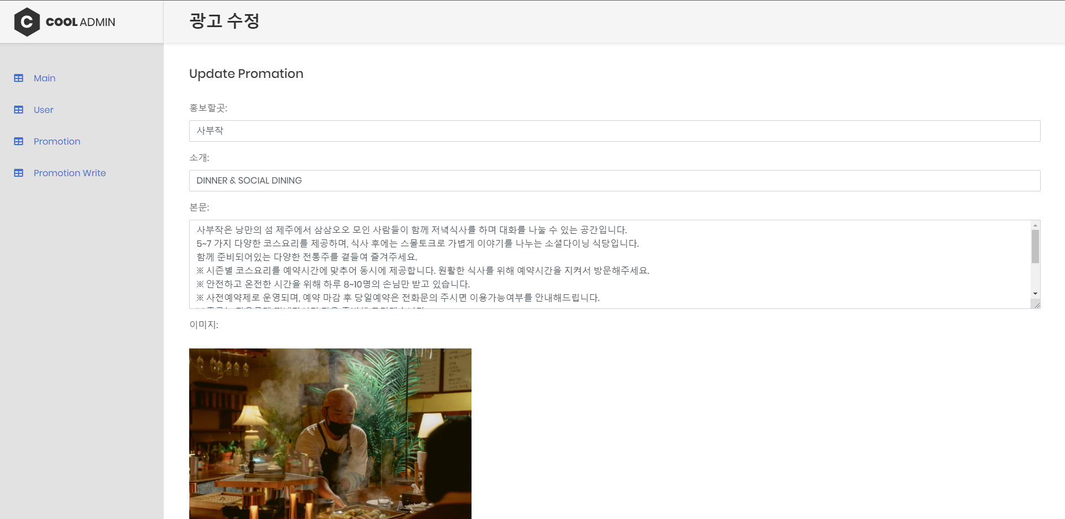
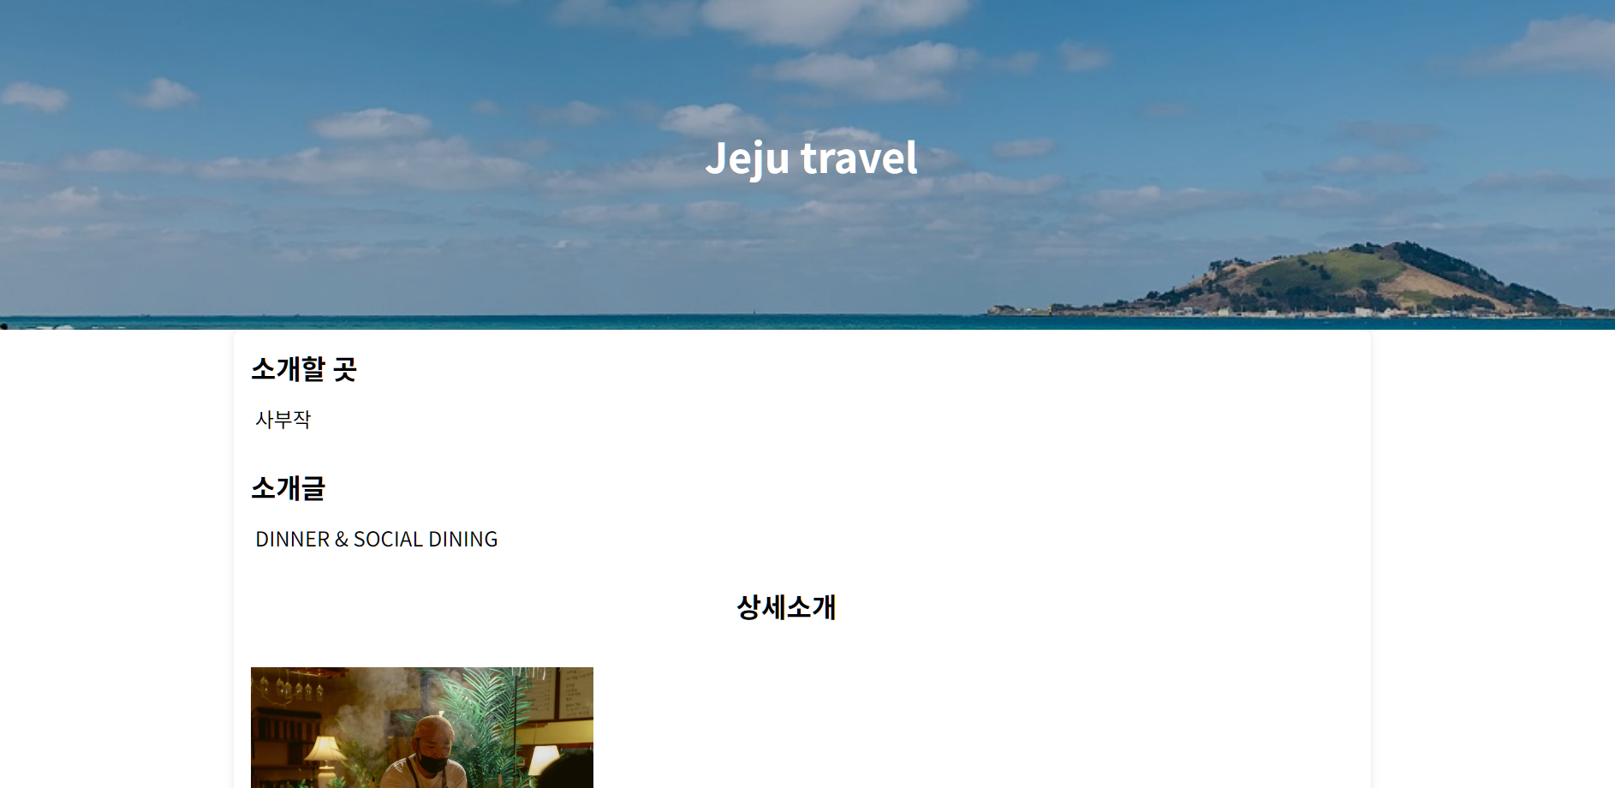

프로젝트 수행 결과
04
관리자 모드(광고)
광고 수정 페이지
광고 상세보기 페이지

Slide 18
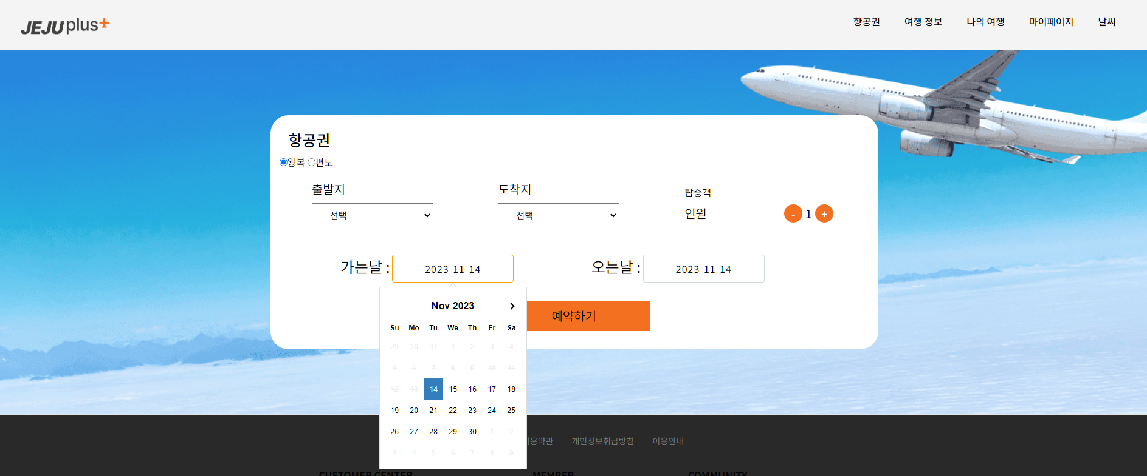
프로젝트 수행 결과
04
항공권(검색)
출발, 도착지 선택
일정 선택

Slide 19
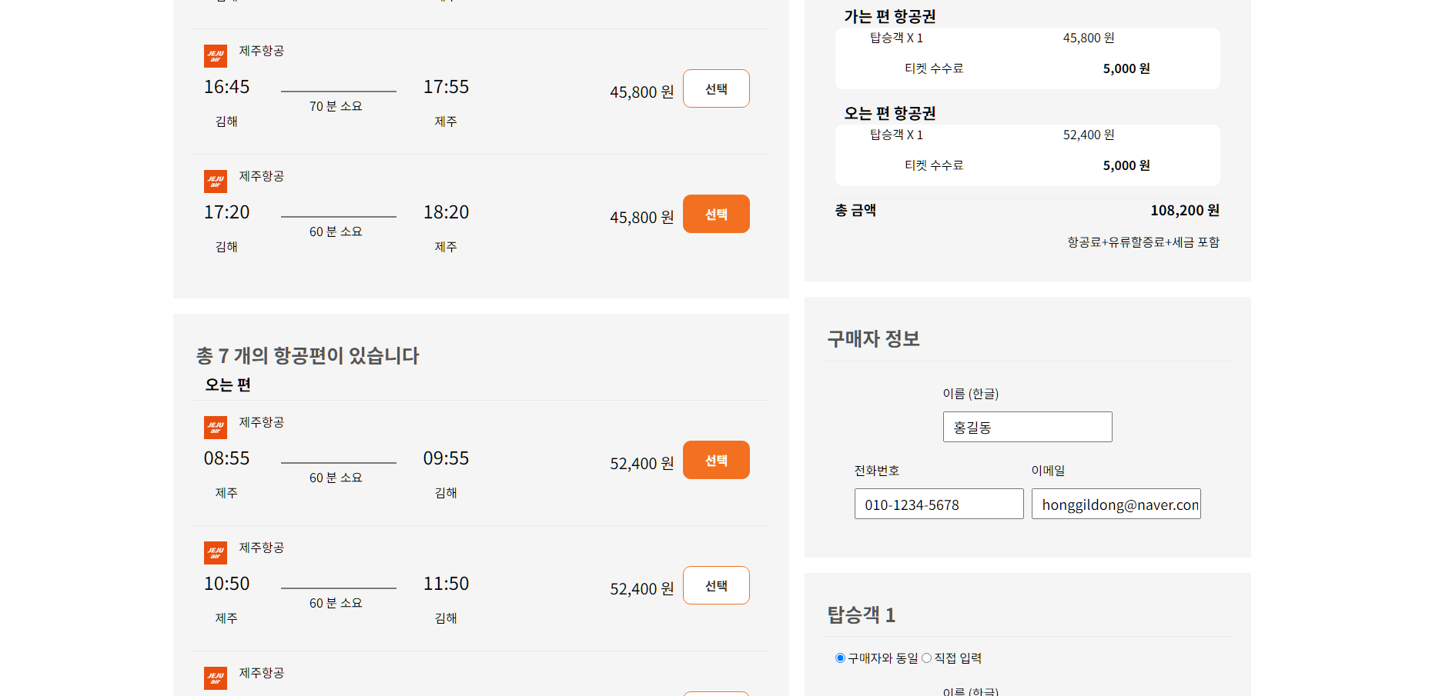
프로젝트 수행 결과
04
항공권(구매)
선택 시 출발, 도착, 공항, 시간, 가격 등
Open Api 정보 연동

Slide 20
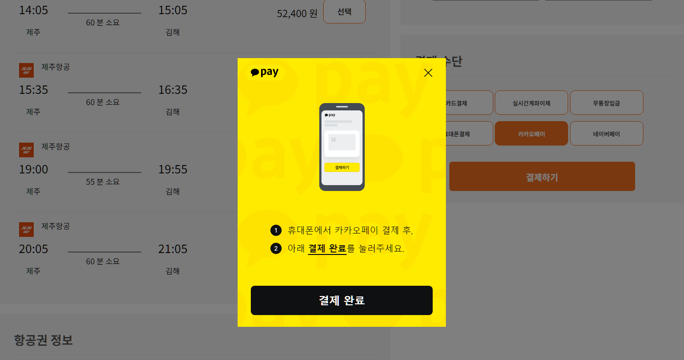
프로젝트 수행 결과
04
항공권(결제)
결제 수단 선택 후 결제진행

Slide 21
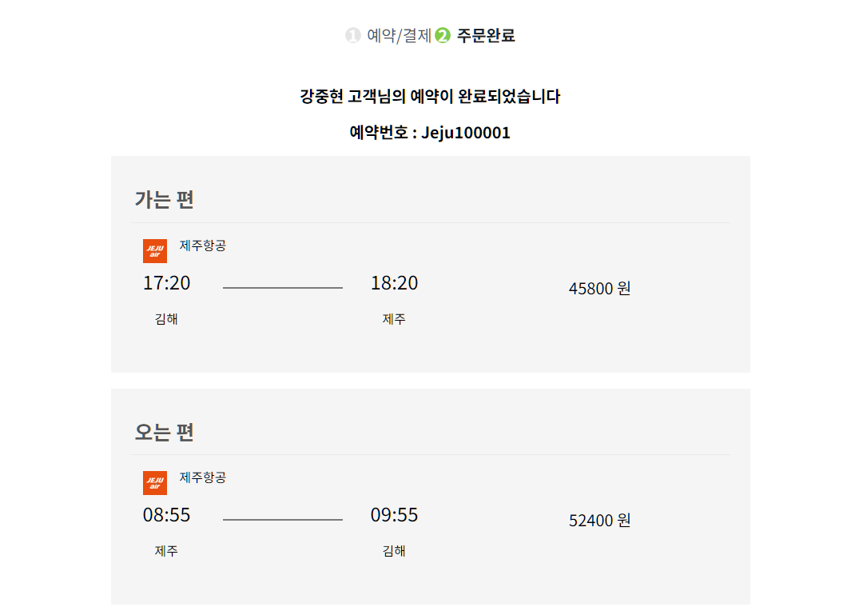
프로젝트 수행 결과
04
항공권(결제)
결제 전 선택했던
정보를 받아
결제 완료 페이지 구현

Slide 22
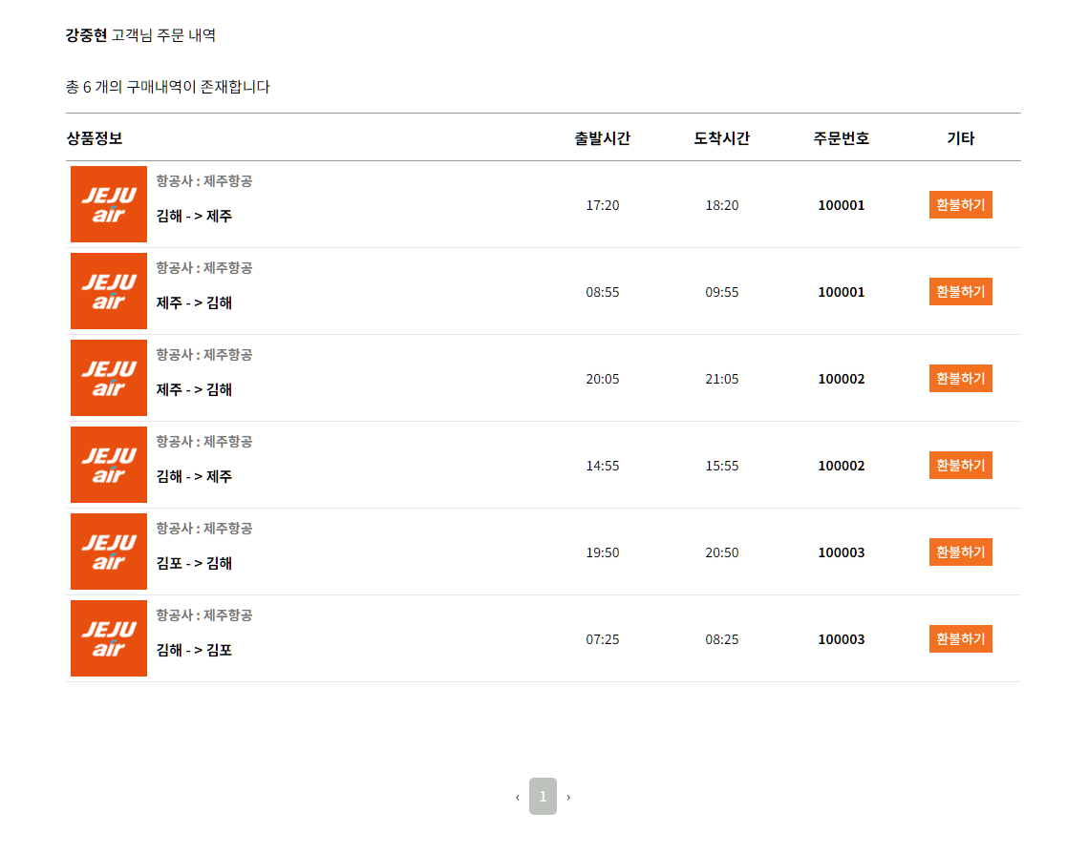
프로젝트 수행 결과
04
항공권(목록)

Slide 23
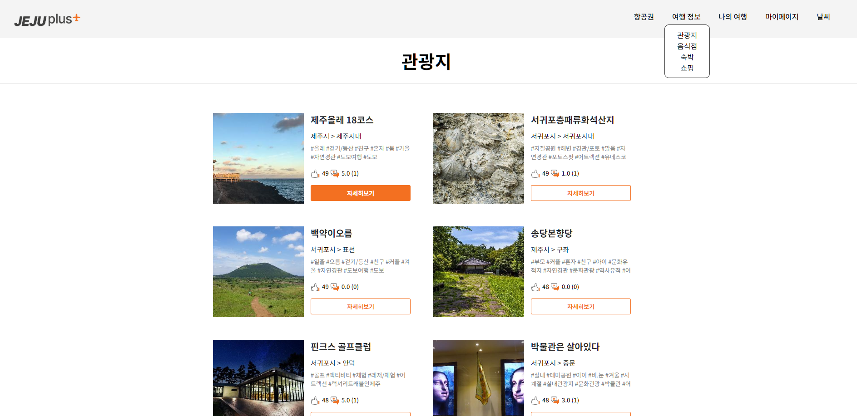
프로젝트 수행 결과
04
여행 정보(목록)
관광지, 음식점,
숙박, 쇼핑
총 4가지 리스트
여행 정보 상세보기
페이지로 이동

Slide 24
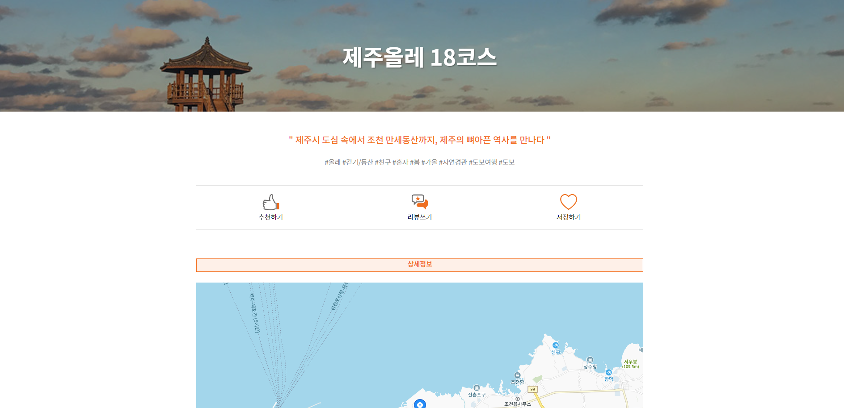

프로젝트 수행 결과
04
여행 정보(상세보기)
추천하기 및 찜 기능
카카오 지도 Api 연동

Slide 25
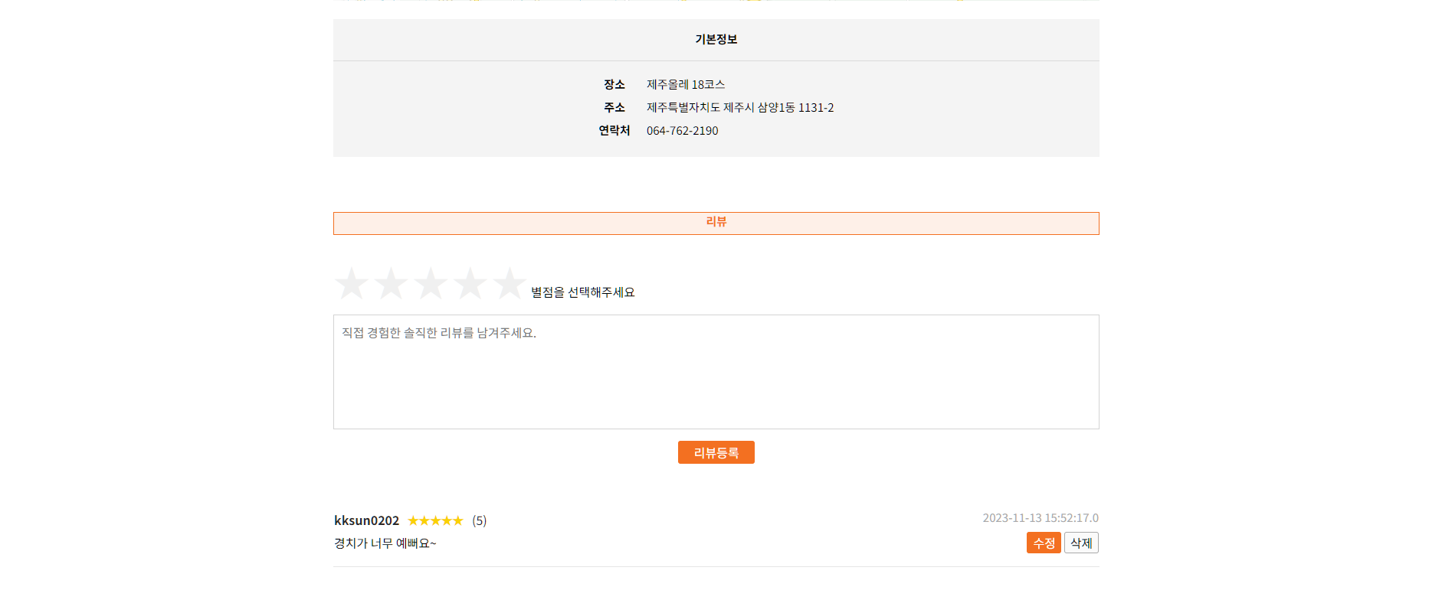
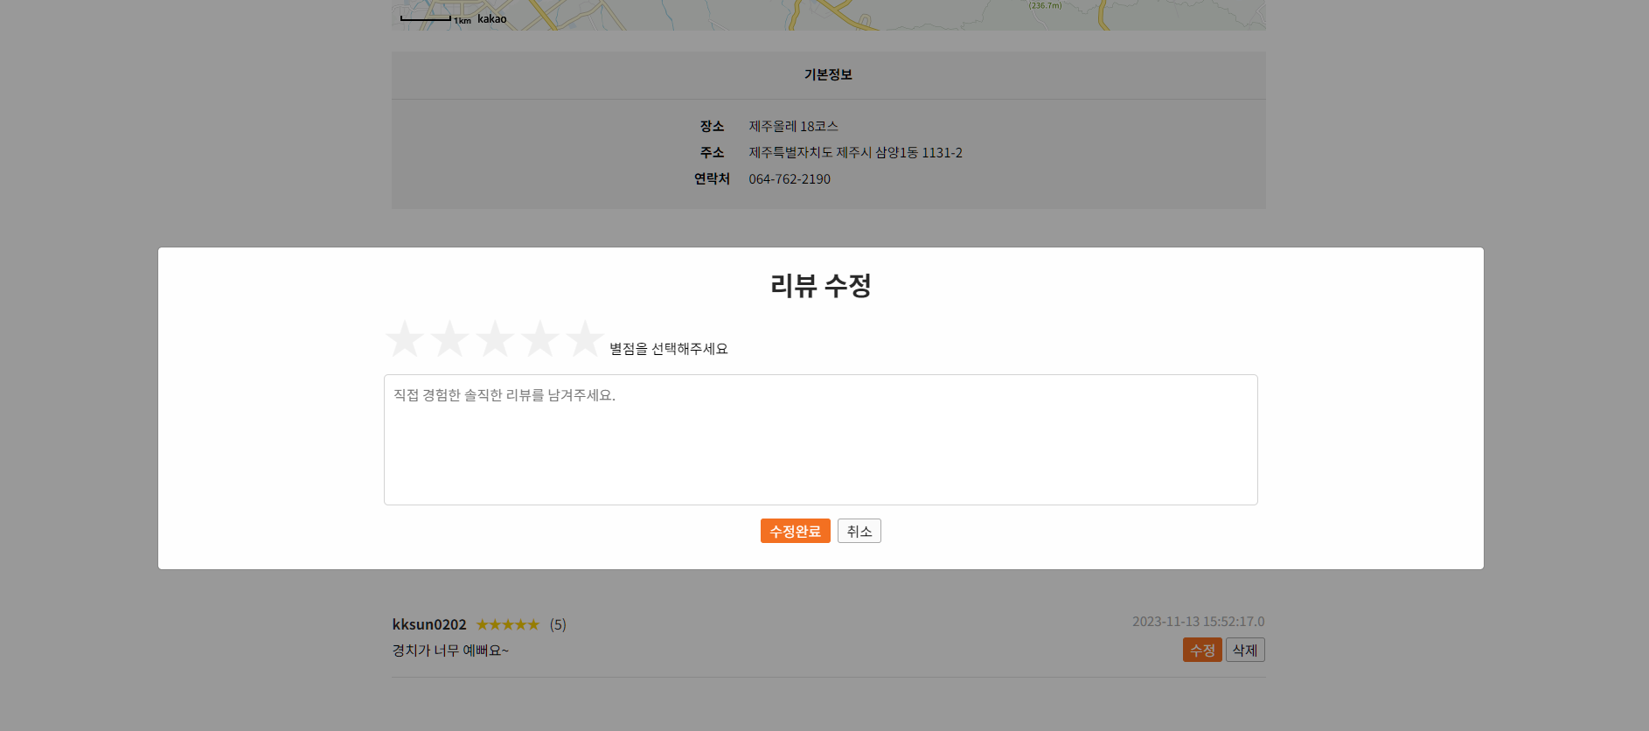
프로젝트 수행 결과
04
여행 정보(상세보기)
별점 리뷰 등록 및 수정, 삭제 기능

Slide 26
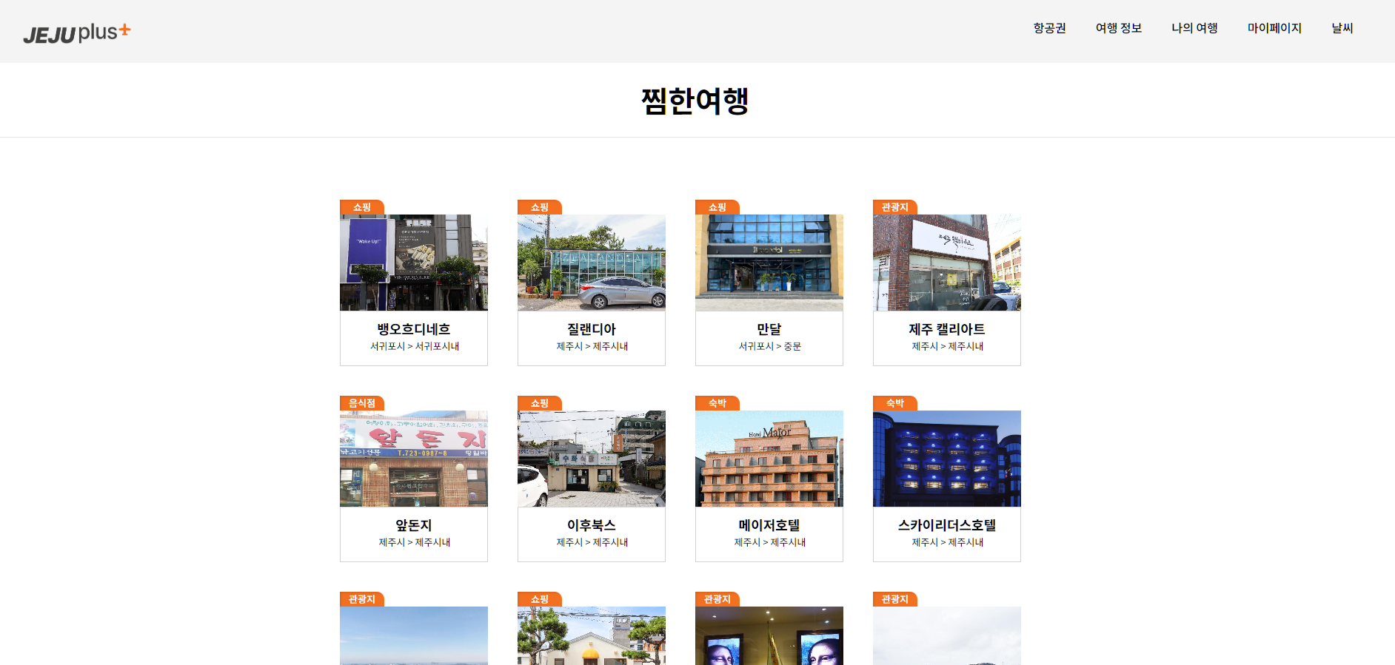
프로젝트 수행 결과
04
찜 목록
저장한 찜 목록 페이지

Slide 27
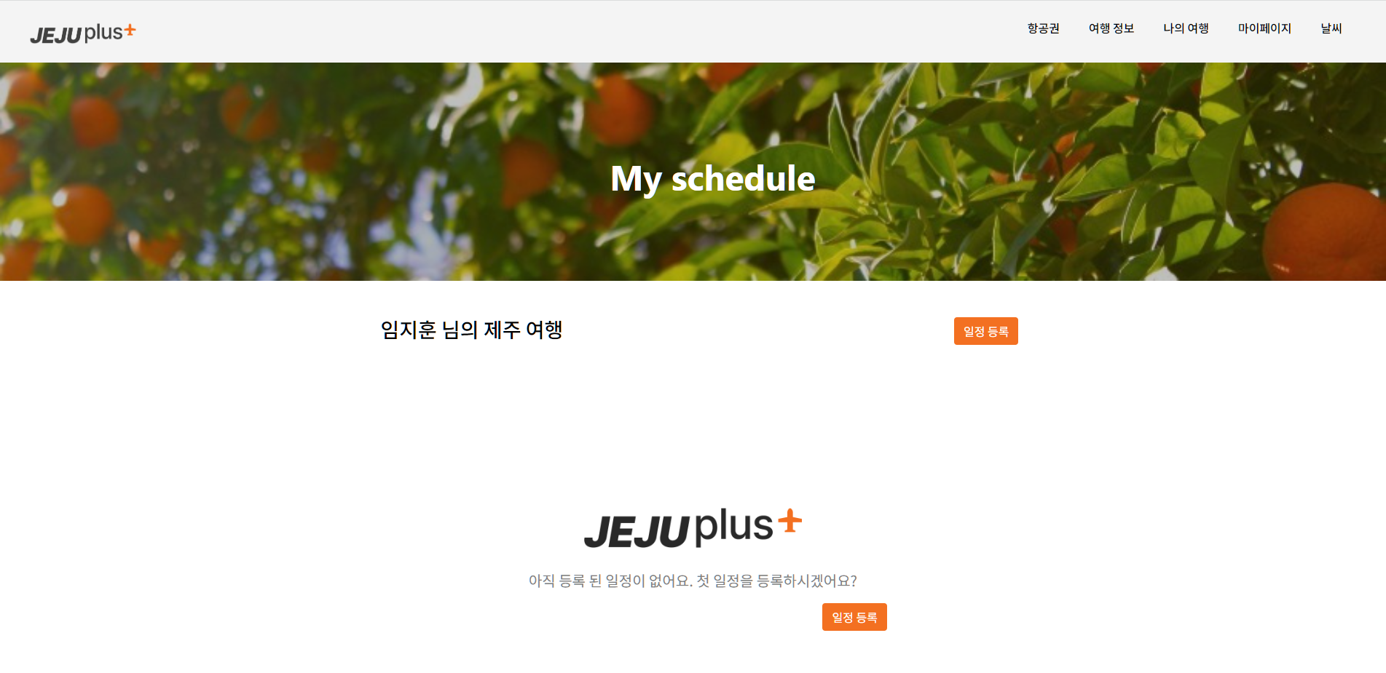
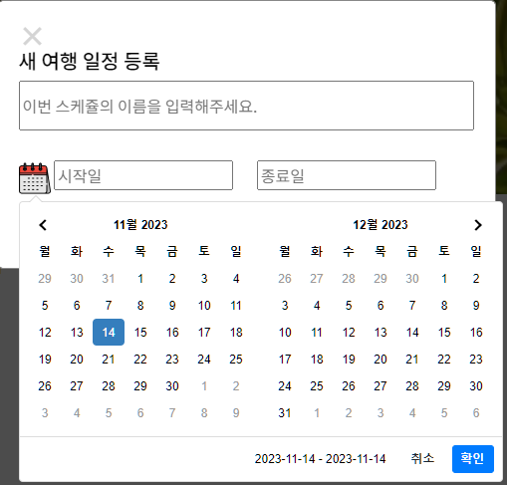
프로젝트 수행 결과
04
여행 일정(등록)
일정 등록 버튼 클릭 시 모달창으로 일정 등록

Slide 28
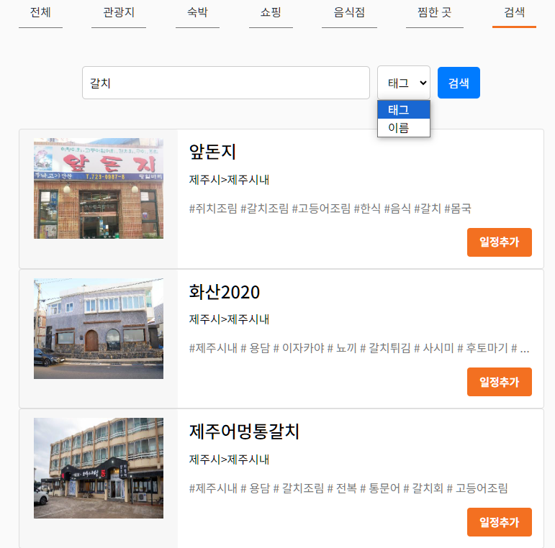
프로젝트 수행 결과
04
여행 일정(등록)
탭에 따른 리스트 노출
검색 기능

Slide 29
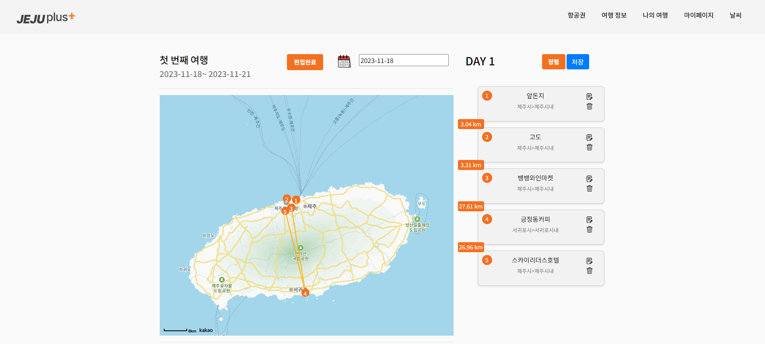
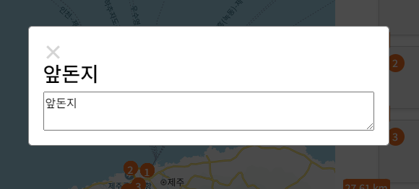
프로젝트 수행 결과
04
여행 일정(등록)
첫 번째 장소 기준으로 동선 추천
해당 장소에 대한 메모창
위, 아래 장소를
출발지, 도착지로 하여
거리를 측정하고
네이버 길찾기를
새창으로 띄움
드래그 앤 드랍으로
순서 변경

Slide 30
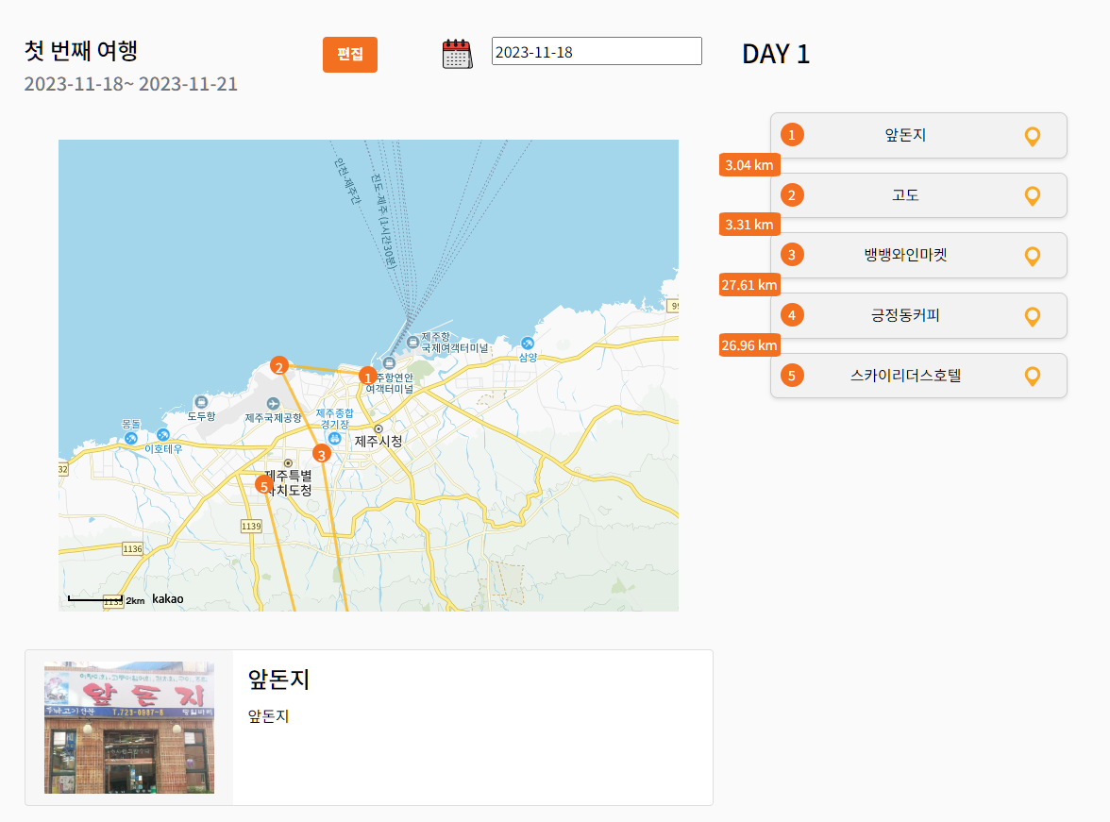
프로젝트 수행 결과
04
여행 일정(등록)
클릭 시 해당 장소
지도 중앙 이동 및
메모 표시
메모해둔 내용 표시

Slide 31
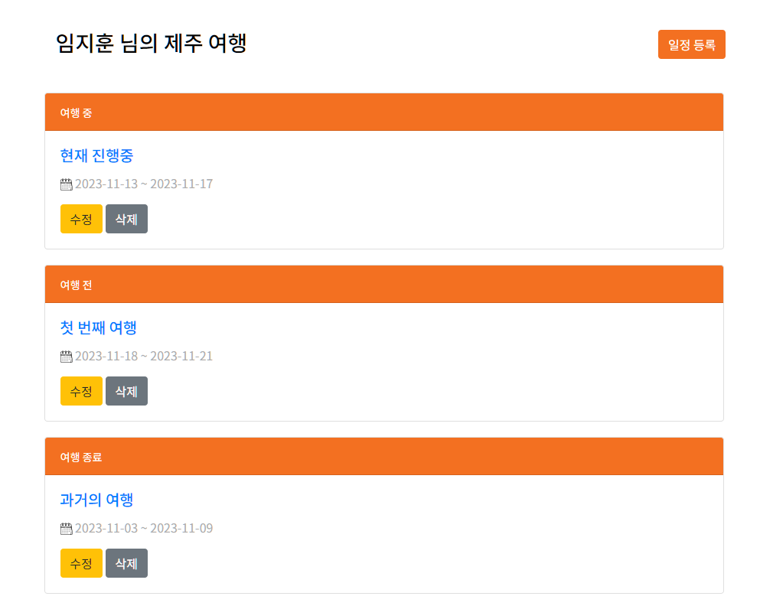
프로젝트 수행 결과
04
여행 일정(조회)
여행 일자 경과에
따른 상태변화

Slide 32
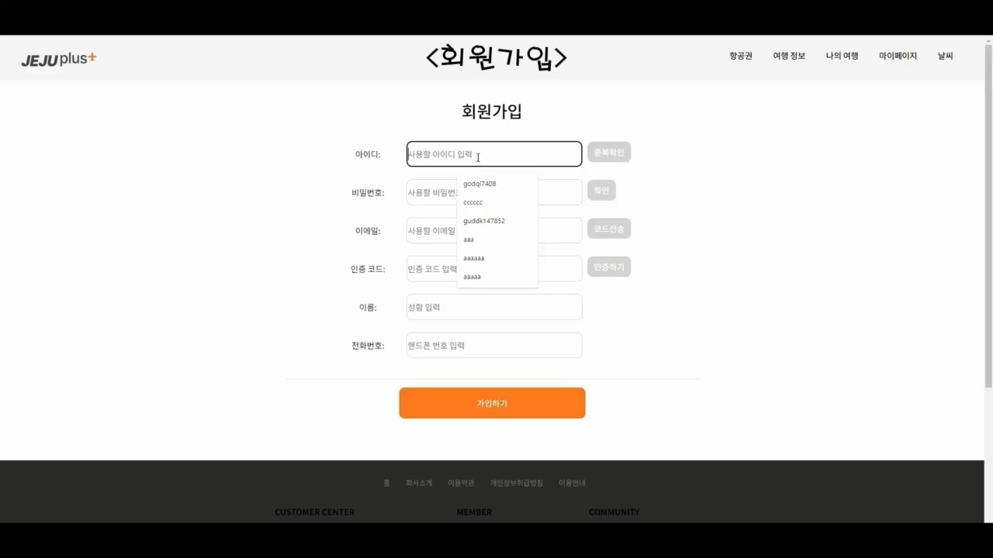
프로젝트 수행 절차 및 방법
04
시연 영상

Slide 33

자체 평가 의견
05
잘한 점 및 아쉬운 점
원활한 협업
매일 10분씩의 회의를 통해 지속적인 소통 및
개선사항에 대한 논의를 진행
기능 추가로 인한 작업시간 초과
팀 전체가 안정감 있게 대처하여 긍정적인
방향으로 성장할 수 있는 계기가 됨
효율적인 계획 수립
팀원들이 방향을 명확하게 이해하고
일관된 비전을 가지고 작업 진행
사용자 편의성 부족
사용자 경험이나 디자인적인 측면에서
개선이 필요

Slide 34
Have a good trip !

